Slide 1
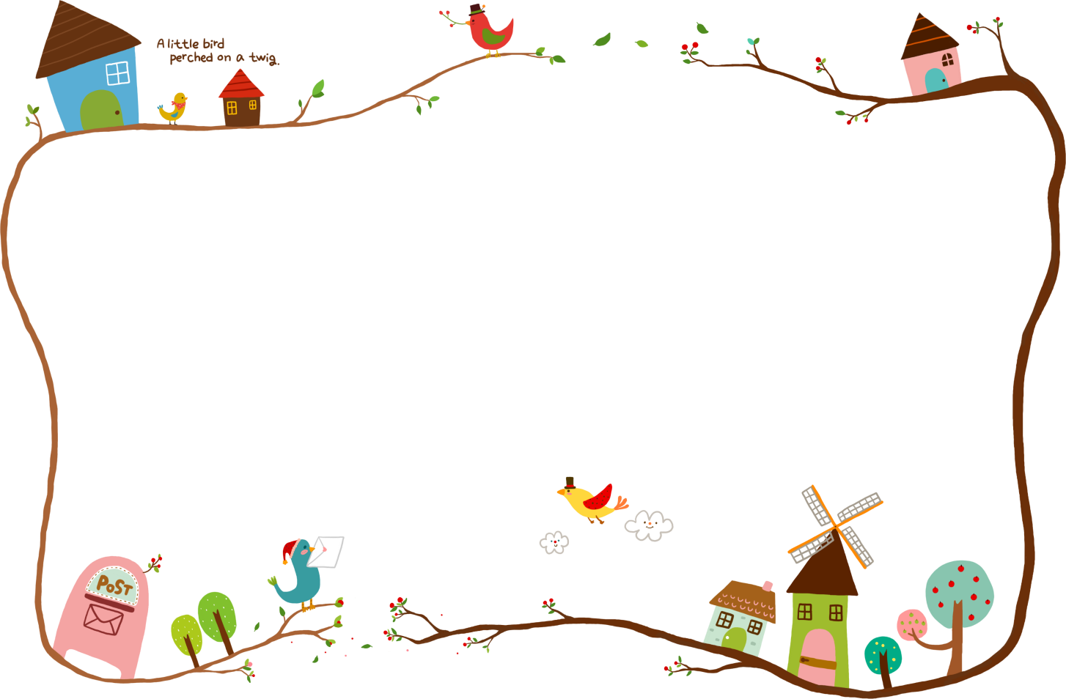


PHÒNG GIÁO DỤC VÀ ĐÀO TẠO QUẬN LONG BIÊN
CHÀO ĐÓN CÁC CON
ĐẾN VỚI TIẾT
MĨ THUẬT LỚP 2

Slide 2
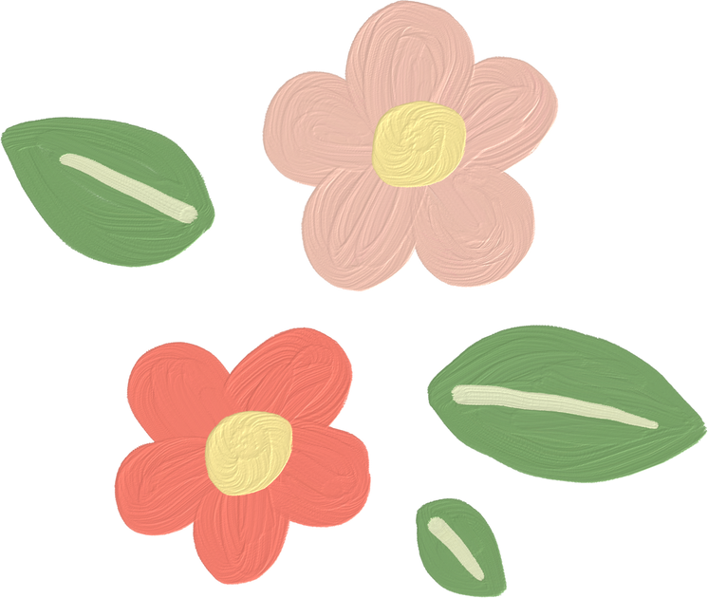
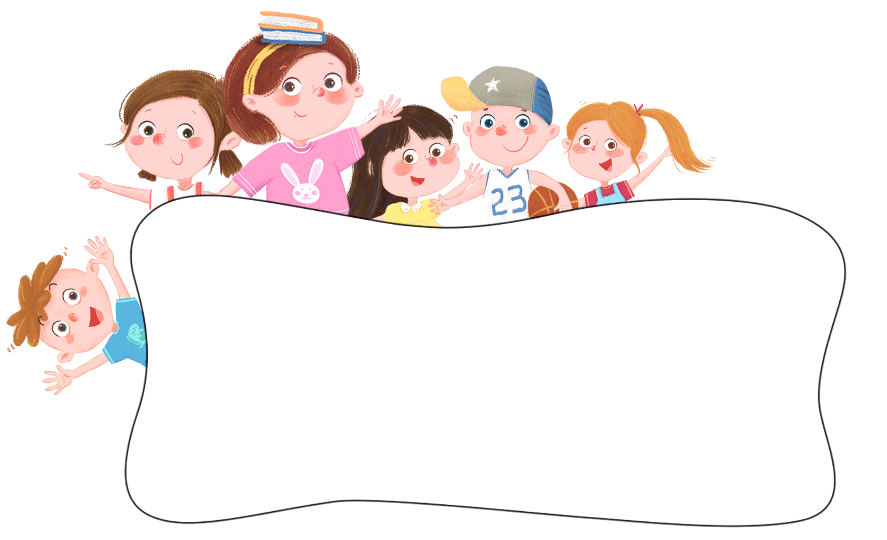



Đố vui

Slide 3
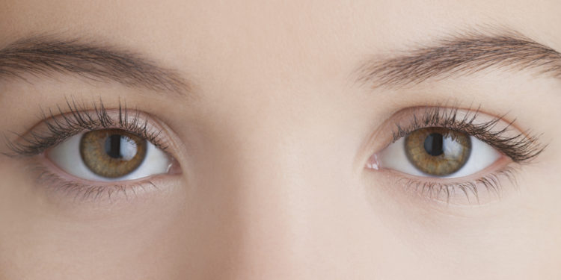
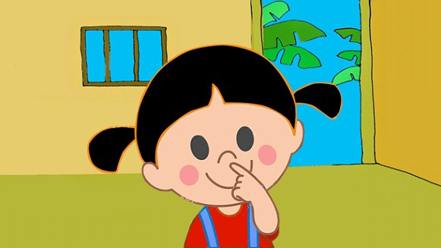
CÂU ĐỐ VỀ CÁC BỘ PHẬN TRÊN KHUÔN MẶT
Cùng ngủ cùng thức
Hai bạn xinh xinh
Nhìn rõ mọi thứ
Nhưng không thấy mình?
Tôi nằm ở giữa
Trung tâm an toàn
Mùi thơm thoảng qua
Tôi đều ngửi thấy?
Đôi mắt
Cái mũi

Slide 4
PHÒNG GIÁO DỤC VÀ ĐÀO TẠO QUẬN LONG BIÊN
MĨ THUẬT LỚP 2
Chủ đề : Đồ chơi thú vị
Bài: Khuôn mặt ngộ nghĩnh
Tiết 1:Tạo hình khuôn mặt từ các vật tìm được

Slide 5

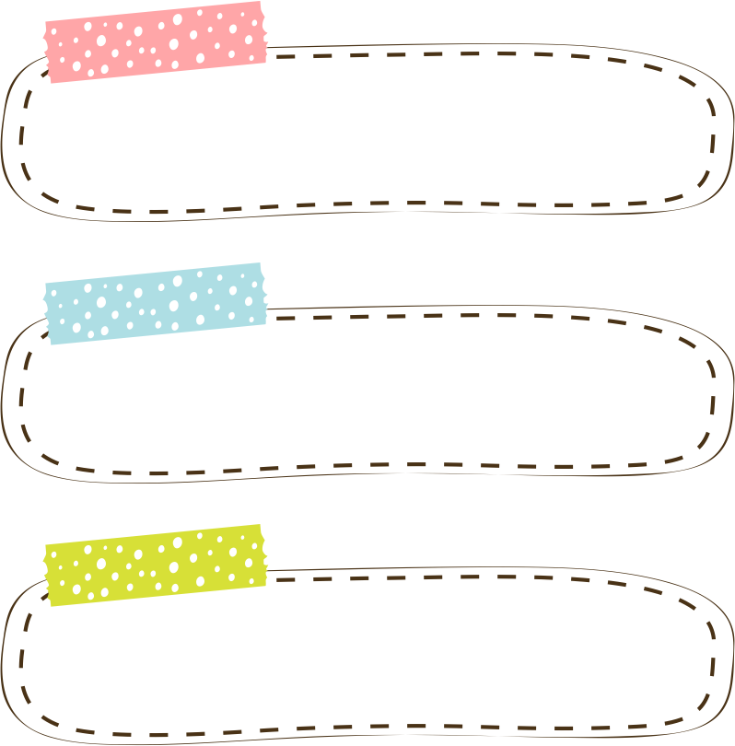
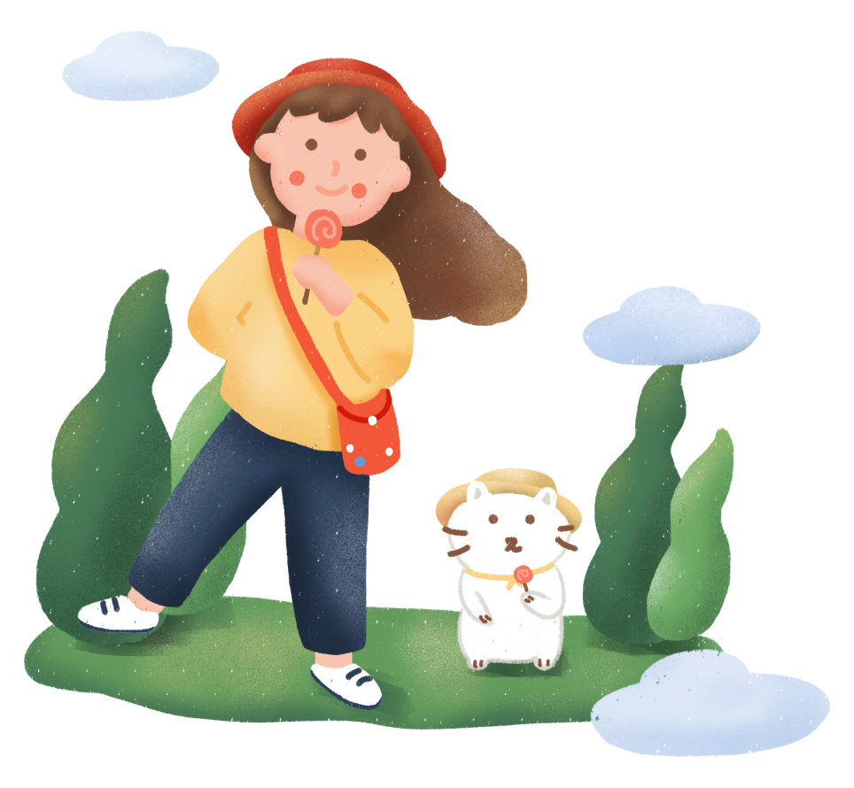

YÊU CẦU CẦN ĐẠT
-Chỉ ra được cách kết hợp các chất liệu bằng các vật liệu khác nhau để tạo hình khuôn mặt.
-Tạo được khuôn mặt bằng các vật liệu tìm được.
-Phân tích được sự hài hòa, tỉ lệ cân bằng của hình và màu trong sản phẩm mĩ thuật.
- Nêu được cảm nhận về trạng thái biểu cảm của khuôn mặt trong sản phẩm.
-Xác định được giá trị của đồ vật qua sử dụng.
.
Yêu cầu cần đạt của tiết 1
Tạo hình khuôn mặt từ các vật tìm được.

Slide 6

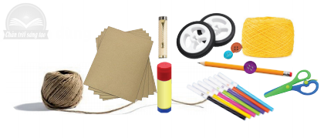
ĐỒ DÙNG

Slide 7
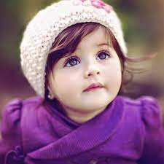
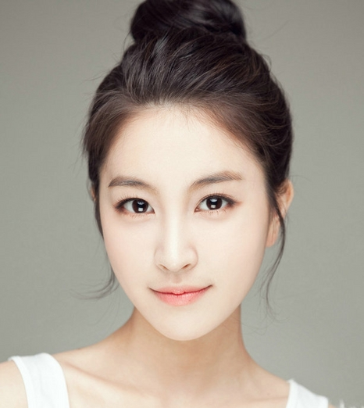
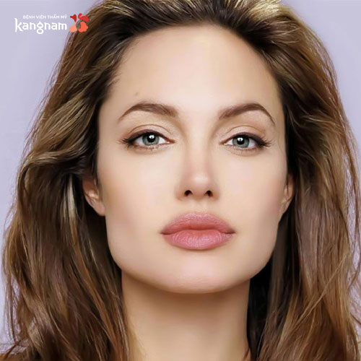
CHÚNG MÌNH
CÓ BIẾT
Có những dạng khuôn mặt nào ?
Khuôn mặt dạng hình tròn
Khuôn mặt hình bầu dục
Khuôn mặt hình vuông

Slide 8
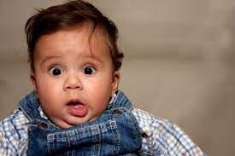
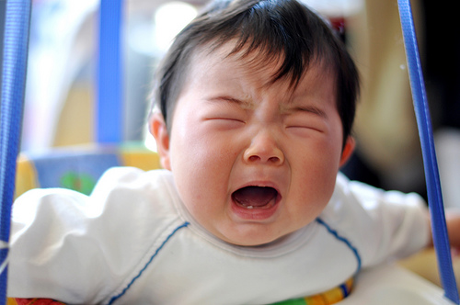
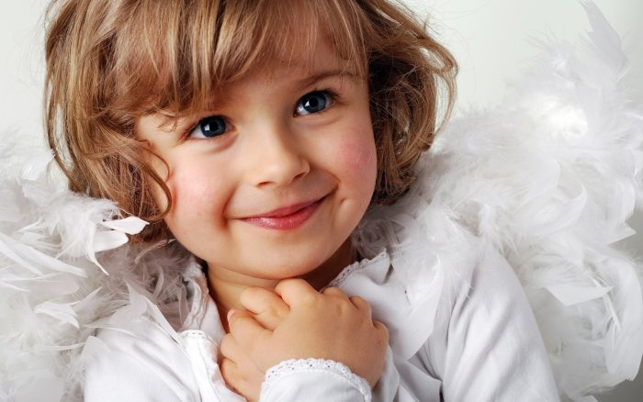
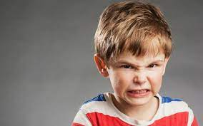
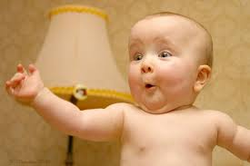
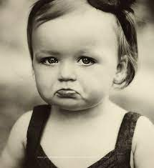
CHÚNG MÌNH CÓ BIẾT
Một số biểu cảm trên khuôn mặt ?
1
2
3
4
5
6

Slide 9
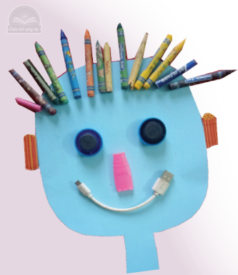
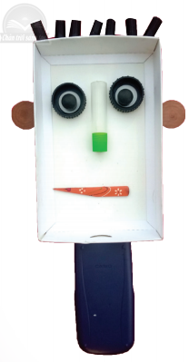
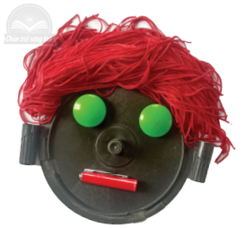
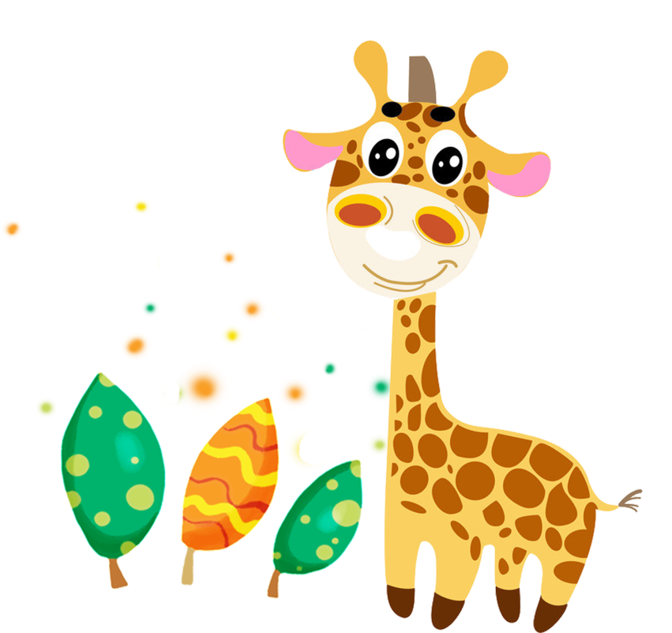
HOẠT ĐỘNG 1:
KHÁM PHÁ
Khuôn mặt trên được tạo ra từ chất liệu gì?
Hình dạng các khuôn mặt có gì đặc biệt?
Nét biểu cảm có gì khác nhau?
- H1: Khuôn mặt được tạo ra từ giấy bìa, kết hợp với các vật liệu ( màu vẽ, dây sạc pin, tẩy), nắp chai)…
H2: Vỏ hộp, các vật liệu…
H3: Nắp hộp, nam châm, pin, sợi len…
HÌnh dạng các khuôn mặt đều được tạo ra từ các vật liệu tìm được xung quanh chúng ta.
Nét biểu cảm của mỗi khuôn mặt có sự khác nhau.
1
2
3
Các đồ vật đã qua sử dụng có thể dùng tạo được hình khuôn mặt ngộ nghĩnh đáng yêu.

Slide 10
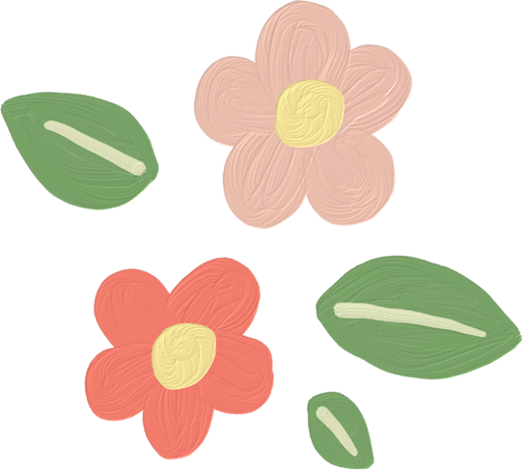
HOẠT ĐỘNG 2:
KIẾN TẠO KIẾN THỨC – KĨ NĂNG
Quan sát video, sau đó nêu các bước tạo hình khuôn mặt từ vật tìm được

Slide 11

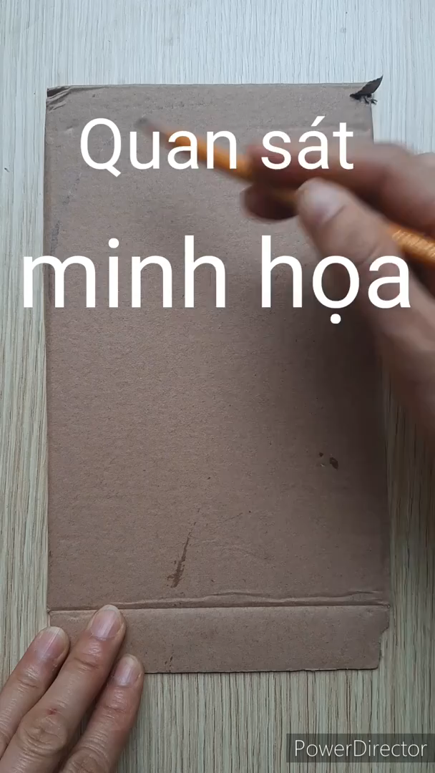

Slide 12
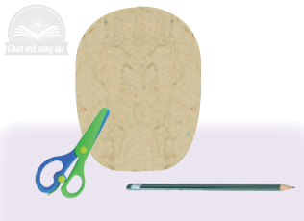
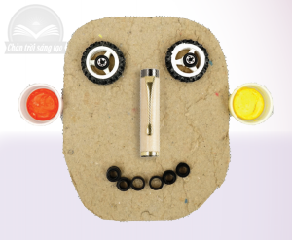
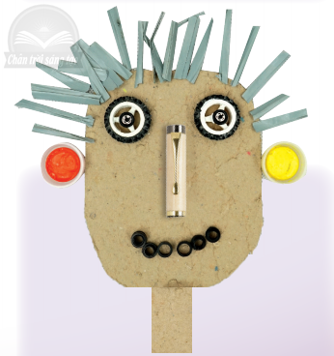
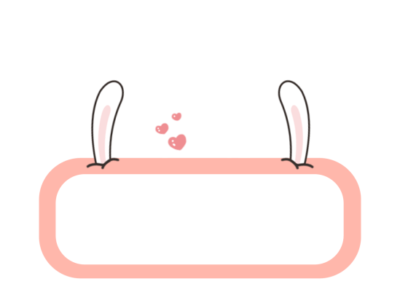
GỢI Ý CÁC BƯỚC THỰC HIỆN
B2: Tạo các bộ phận trên khuôn mặt ( cúc áo, nắp chai…)
B3: Tạo tóc bằng các vật liệu dạng nét (các loại sợi, rơm, len).
B1: Tạo hình khuôn mặt (Giấy bìa, hộp…)

Slide 13


Ghi nhớ
- Có thể sử dụng các vật liệu khác nhau để tạo hình khuôn mặt.
- Sắp xếp các bộ phận chi tiết sao cho khuôn mặt trông thật ngộ nghĩnh.
- Kết dính các bộ phận trên khuôn mặt lại với nhau bằng hồ dán và keo dính….

Slide 14
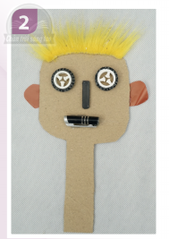
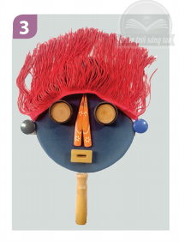
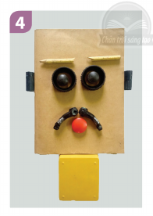
Sản phẩm tham khảo

Slide 15
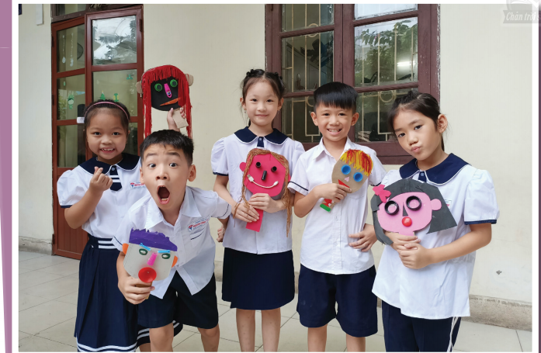

Slide 16

festivalPPTtemplate http://www.1ppt.com/jieri/
HOẠT ĐỘNG 3:
LUYỆN TẬP - SÁNG TẠO
Em hãy tạo hình khuôn mặt từ các vật tìm được.

Slide 17

festivalPPTtemplate http://www.1ppt.com/jieri/
HOẠT ĐỘNG 4
PHÂN TÍCH – ĐÁNH GIÁ
Em hãy giới thiệu cho người thân trong gia đình.
-Em đã tạo dáng khuôn mặt của ai?
-Em đã sử dụng những vật liệu gì?
-Khuôn mặt của em tạo có biểu cảm gì?

Slide 18
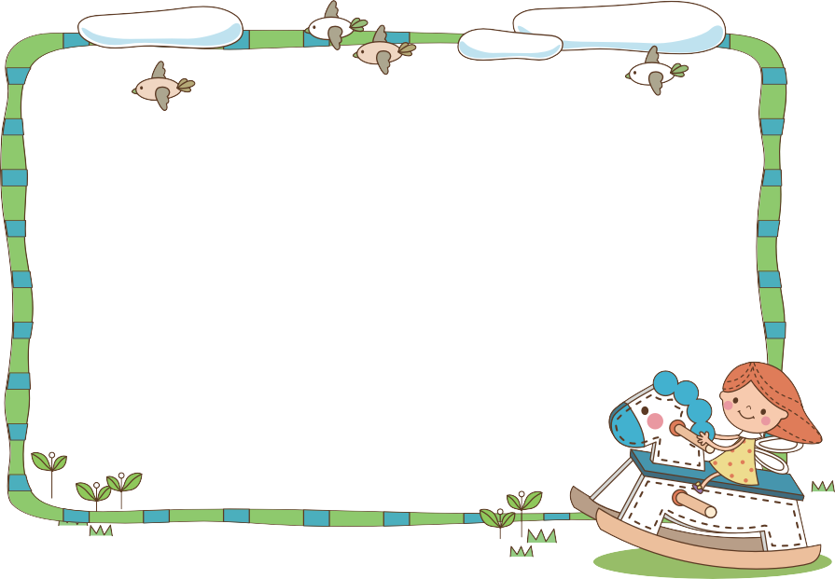

HOẠT ĐỘNG 5:
VẬN DỤNG – PHÁT TRIỂN
Em hãy mô phỏng lại trạng thái biểu cảm theo khuôn mặt em đã tạo hình nhé!

Slide 19


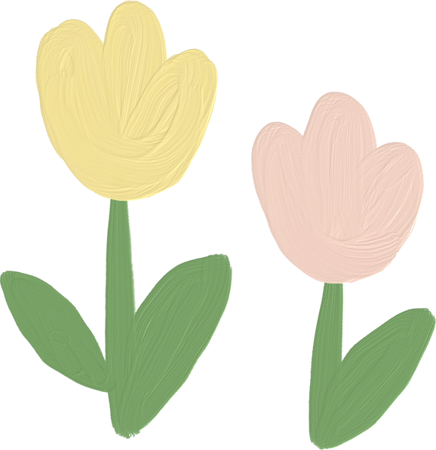
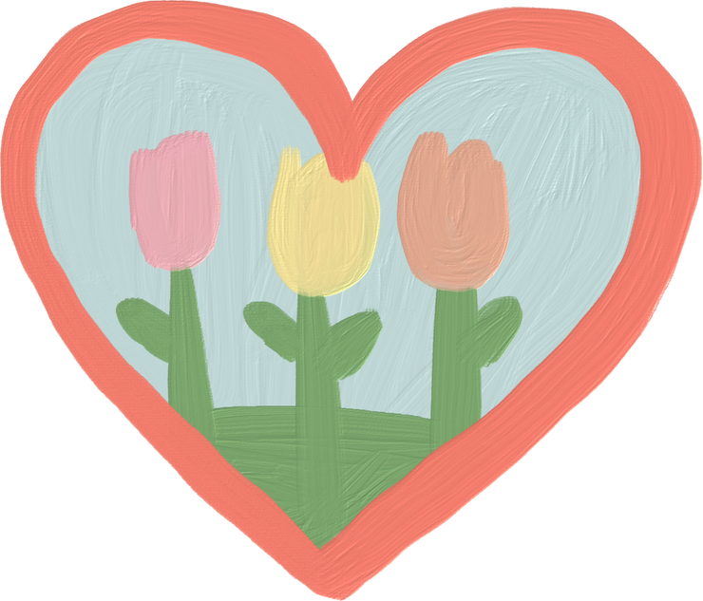
XIN CHÀO VÀ HẸN GẶP LẠI CÁC EM!

